Slide 1


Bài Học
Cách gỡ lỗi bằng
công cụ debug

Slide 2
Nội dung bài học
Cách đặt break point
Cách debug từng dòng
Cách xem giá trị trong khi debug

Slide 3
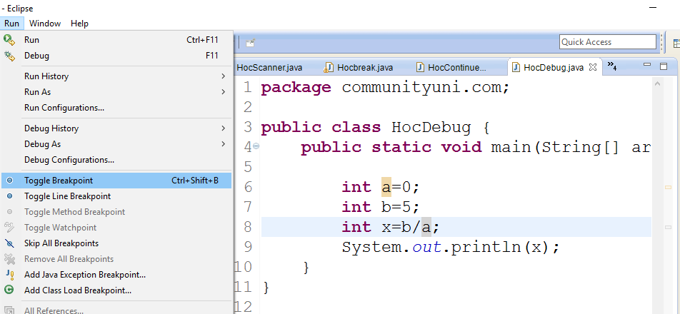
Cách đặt break point
Muốn dừng lại kiểm tra lệnh ở dòng nào thì tạo break point ở dòng đó:

Slide 4
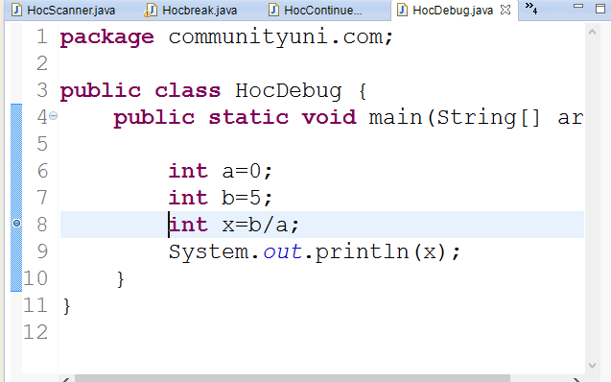
Cách đặt break point
Muốn dừng lại kiểm tra lệnh ở dòng nào thì tạo break point ở dòng đó:

Slide 5
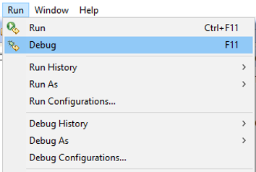
Cách debug từng dòng
Vào Run chọn/ Debug hoặc nhấn F11

Slide 6
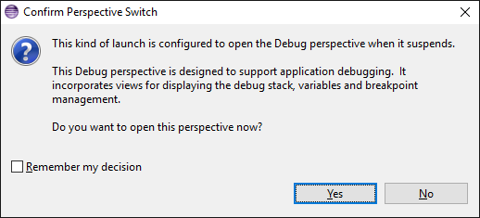
Cách debug từng dòng
Cửa sổ Confirm Perspective Switch hiển thị, chọn Yes

Slide 7
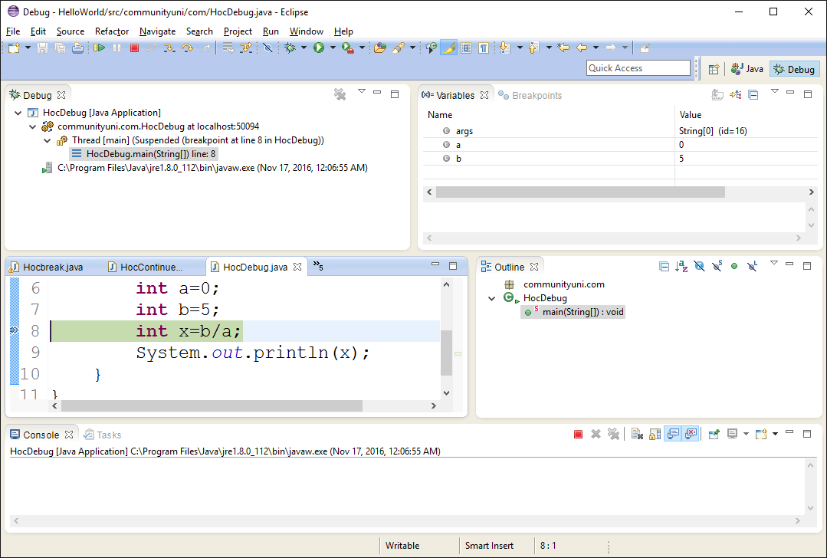
Cách debug từng dòng
Chương trình sẽ dừng ngay dòng số 8 có break point

Slide 8
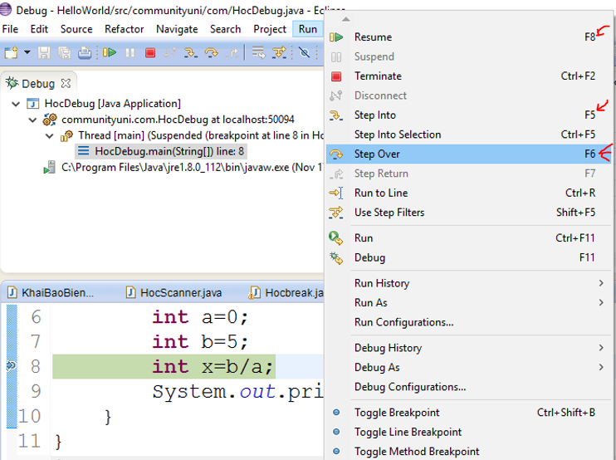
Cách debug từng dòng
Ý nghĩa Các phím F5, F6, F8

Slide 9
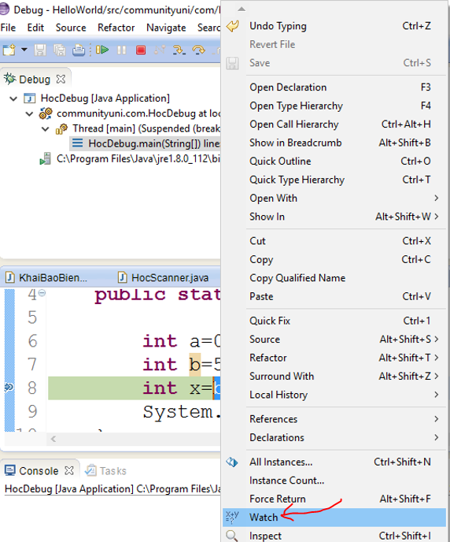
Cách xem giá trị trong khi debug
Chọn biến➔chọn Watch

Slide 10
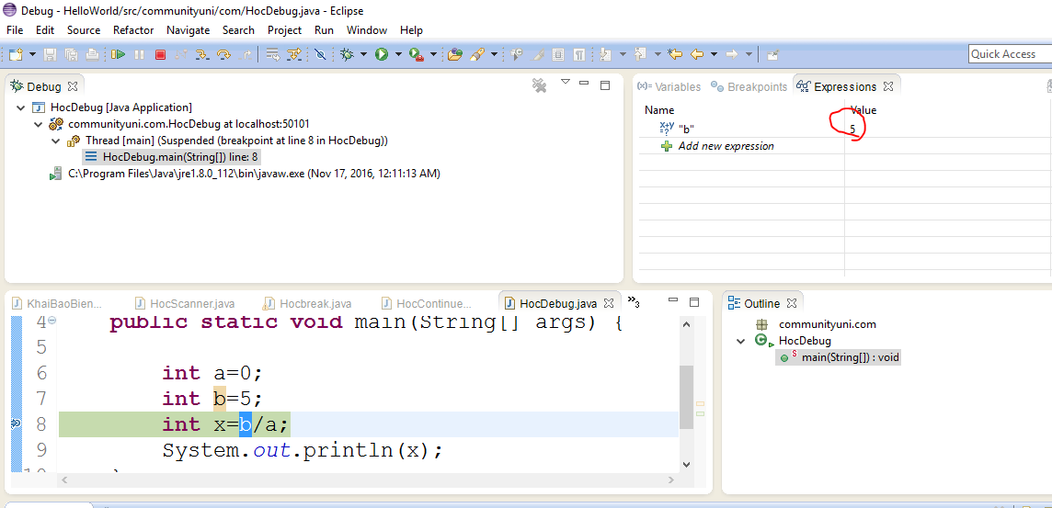
Cách xem giá trị trong khi debug
Chọn biến➔chọn Watch

Slide 11


Hey! Coding is easy!
END

